Slide 1
Základní parazitologická terminologie

Slide 2
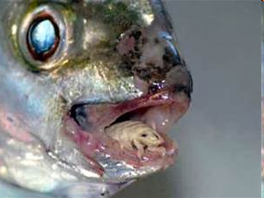
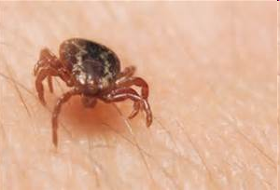
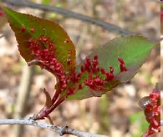
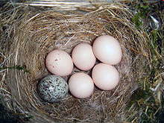
Parazitismus jako ekologický pojem
Reciproká interakce, výhoda pro parazita, poškození pro hostilele
Velmi rozšířený biologický fenomén, vysoká diverzita cizopasníků, vysoká diverzita ekologických nik → velmi úspěšná životní strategie

Slide 3
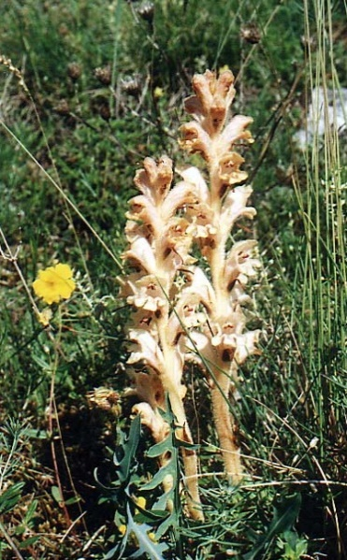
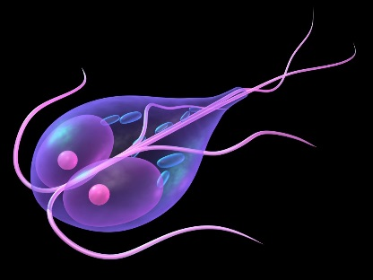
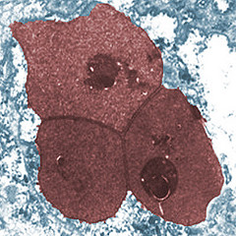
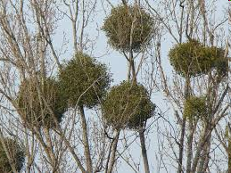
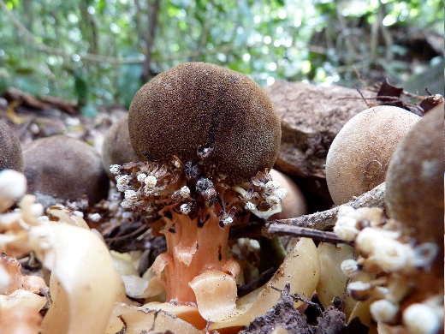
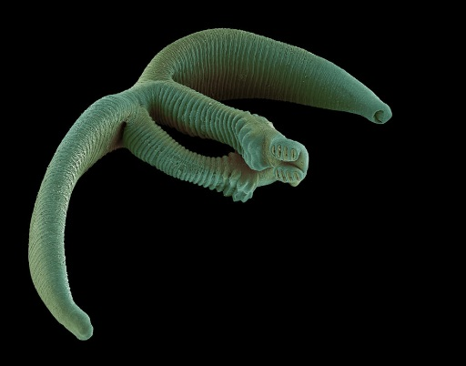
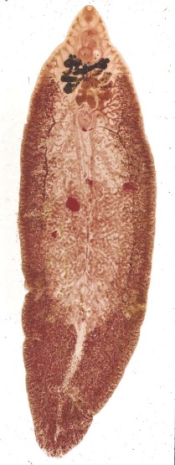
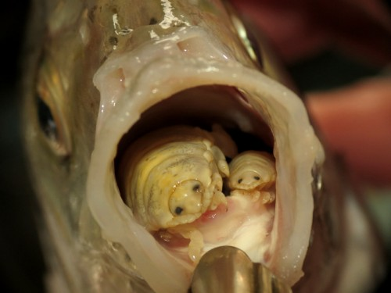
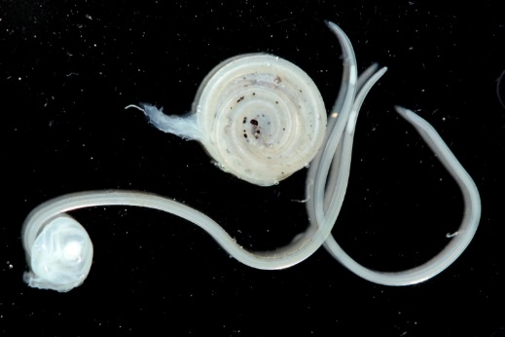
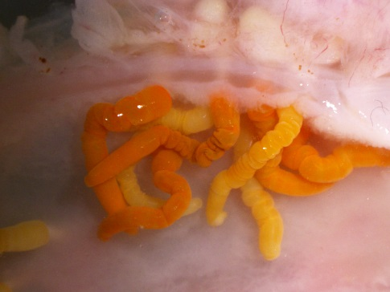
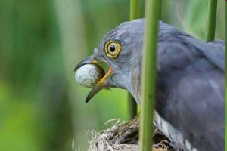
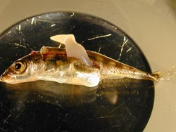
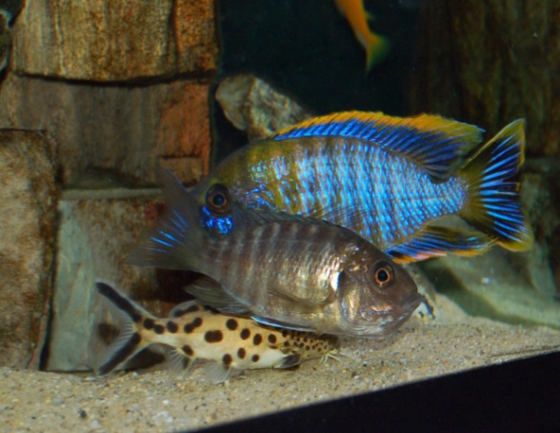
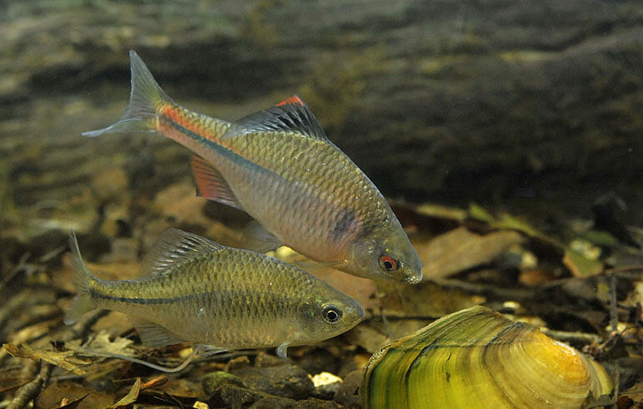
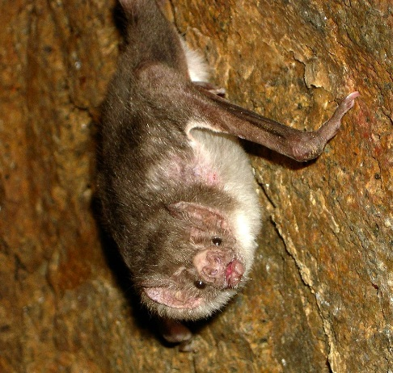
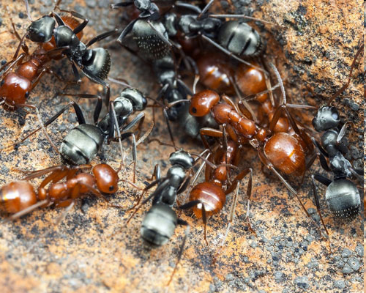
Diverzita cizopasníků

Slide 4
Systém: Parazit-Hostitel-Prostředí
Můžeme parazity nějak členit ?
Jak chápeme jejich vztahy k hostiteli ?
Jaký je vztah parazitů k prostředí ?
Jak rozumíme systému: Parazit-Hostitel-Prostředí ?

Slide 5
Základní parazitologické pojmy
Parazitologické „dichotomie“

Slide 6
Základní pojmy: Parazitologické „dichotomie“
Larvální
Geohelminti
ŽC přímý
Monoxenní
Autogenní
ŽC akvatický
Horizontální
přenos
(2)
Imaginální
Bioheminti
ŽC nepřímý
Heteroxenní
Allogenní
ŽC terestrický
Vertikální
přenos
Zooparazit
Ektoparazit
Obligátní
Permanentní
Periodický
Mikroparazit
r strategie
Parazit
(1)
Fytoparazit
Endoparazit
Fakultativní
Temporální
Stádijní
Makroparazit
K strategie
Intracelulární
Endocytární
Stenofágní
Generalista
Biotrofní
Koinobiont
Primární
Holoparazit
(3)
Epicelulární
Epicytární
Euryfágní
Specialista
Nekrotrofní
Idiobiont
Oportunní
Hemiparazit

Slide 7
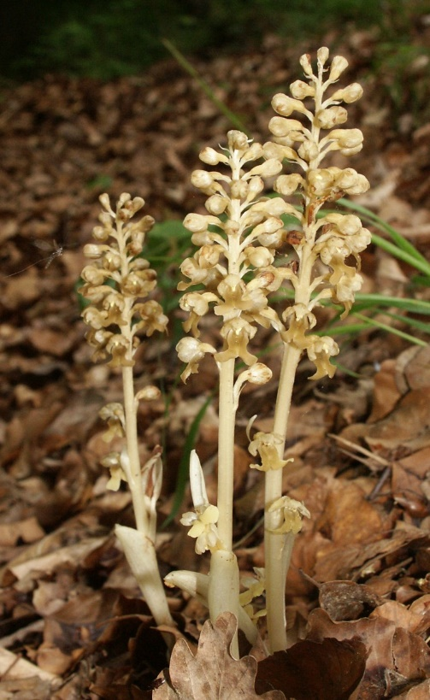
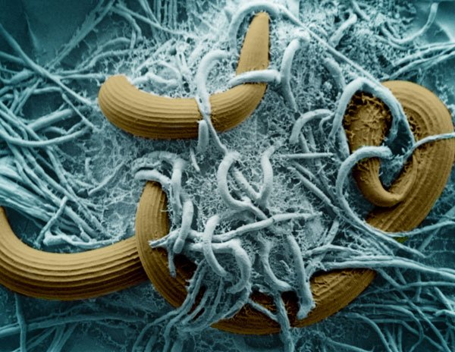
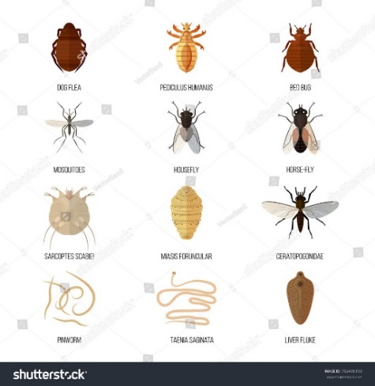
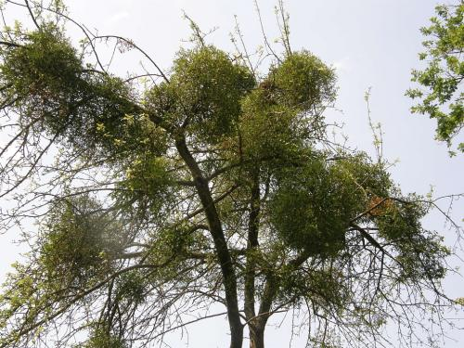
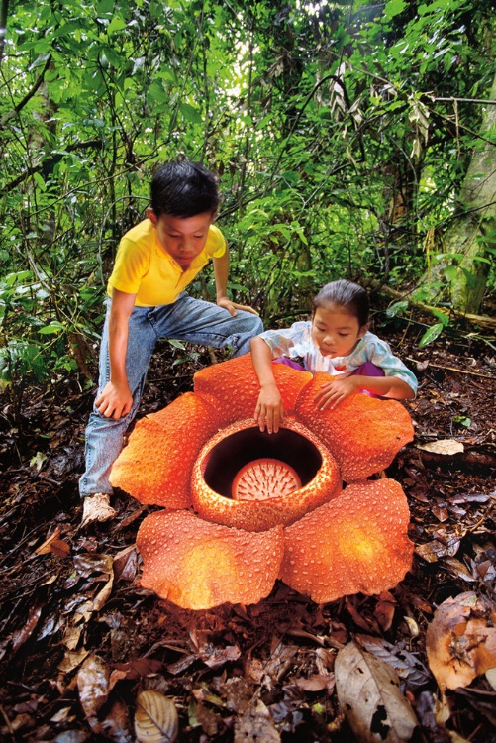
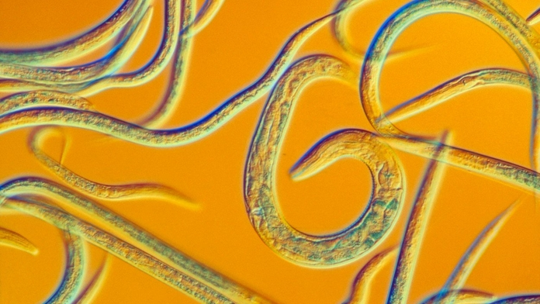
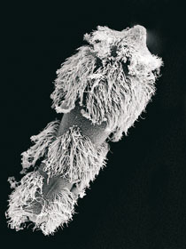
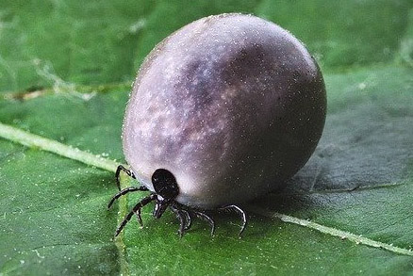
Podle hostitelů
Zooparaziti – paraziti živočichů a člověka
Fytoparaziti – paraziti rostlin

Slide 8
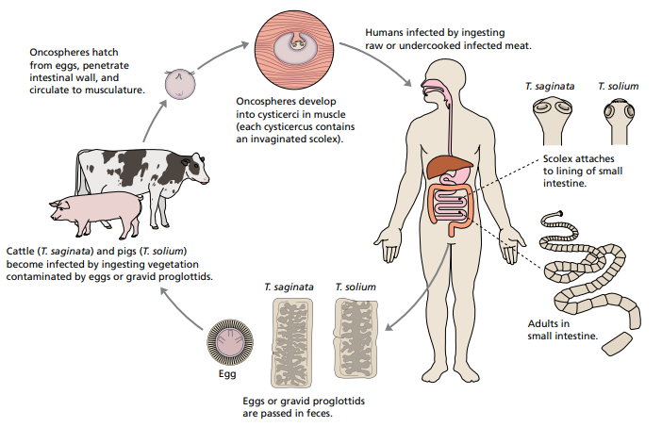
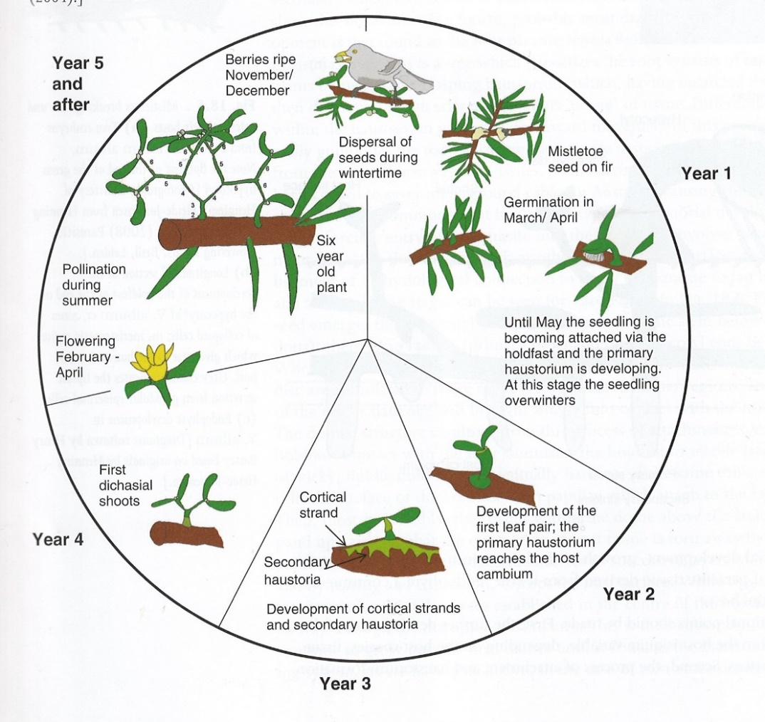
Zooparazit versus fytoparazit
Taenia solium
Viscum album

Slide 9
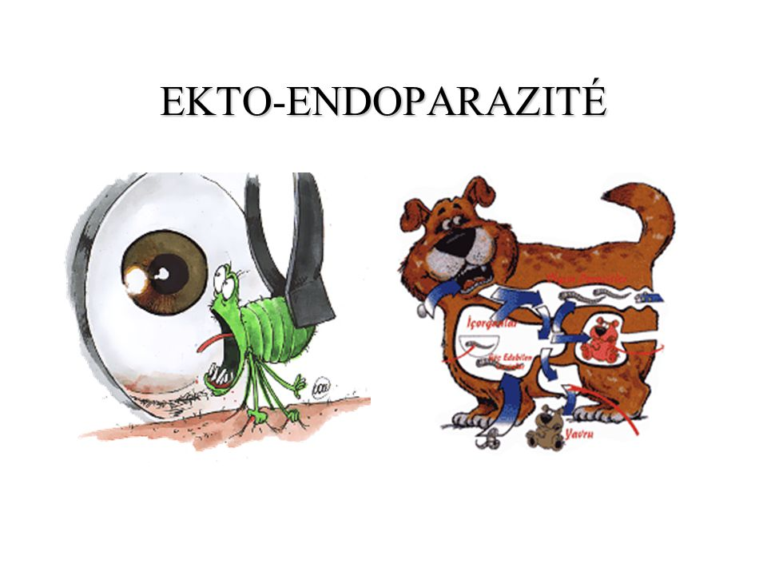
Podle lokalizace
Ektoparaziti – na povrchu těla hostitele (monogenea, parazitičtí korýši, vši, blechy)
Endoparaziti – ve vnitřních orgánech hostitele (měňavka úplavičná, motolice, tasemnice)

Slide 10
Výhody a nevýhody ekto a endoparazitismu
Ektoparaziti
Výhody:
Snadnější přenos a šíření
Bezpečí před imunitním systémem hostitele
Nevýhody:
Ohrožení vnějšími nepřáteli
Expozice vnějšímu prostředí
Obtížnější získávání potravy
Endoparaziti
Výhody:
Snadnější příjem potravy
Ochrana před vnějším prostředím
Ochrana před vnějšími nepřáteli
Nevýhody:
Ohrožení imunitním systémem hostitele
Obtížnější přenos a šíření

Slide 11
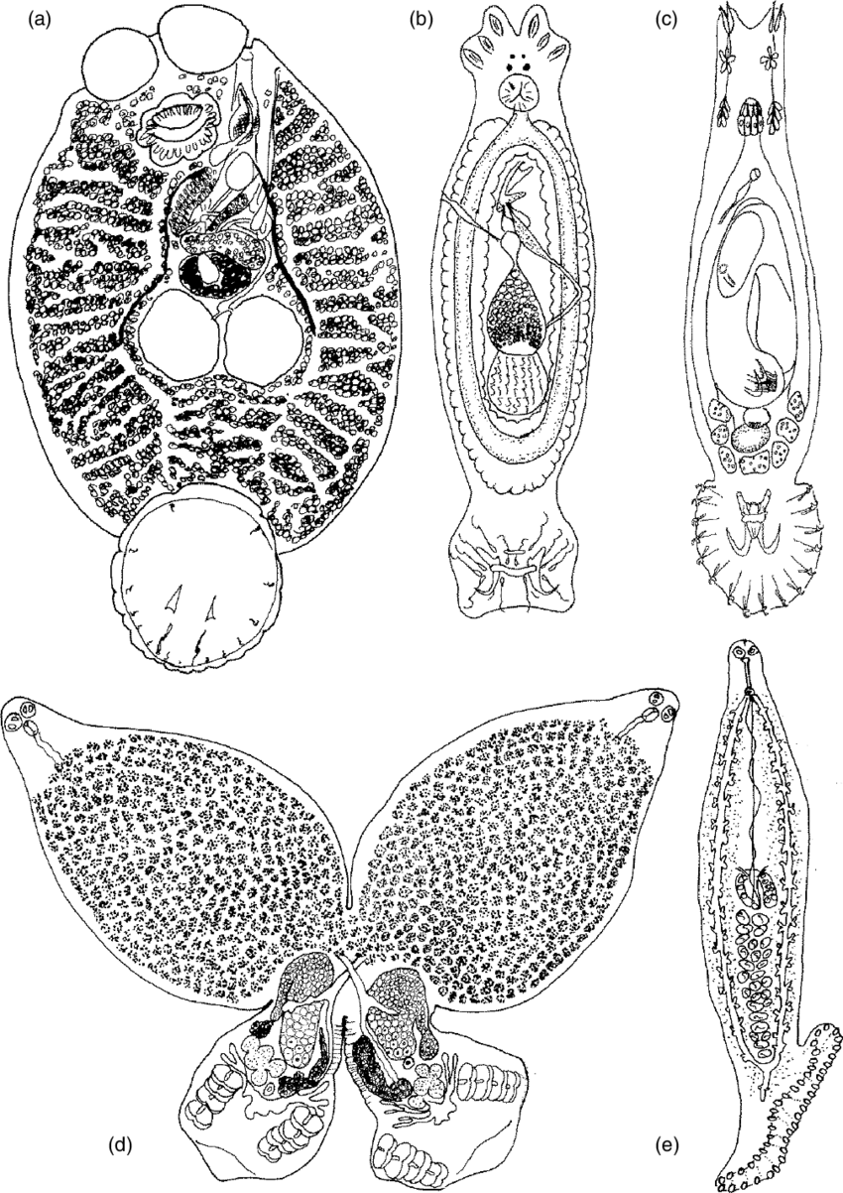
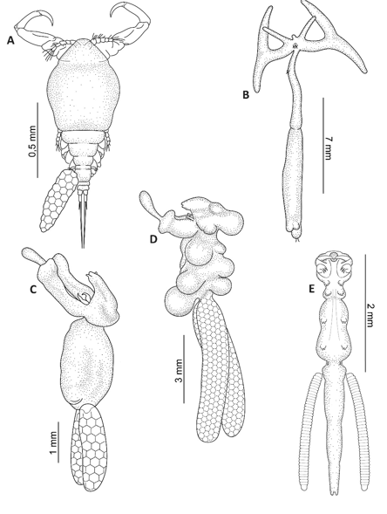
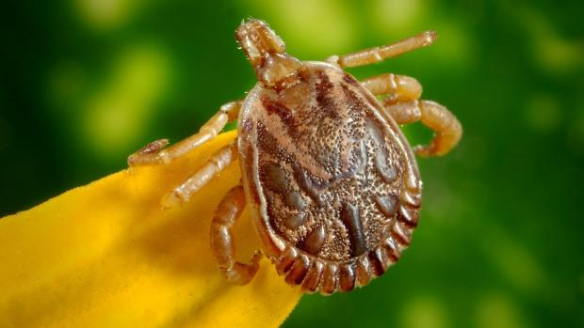
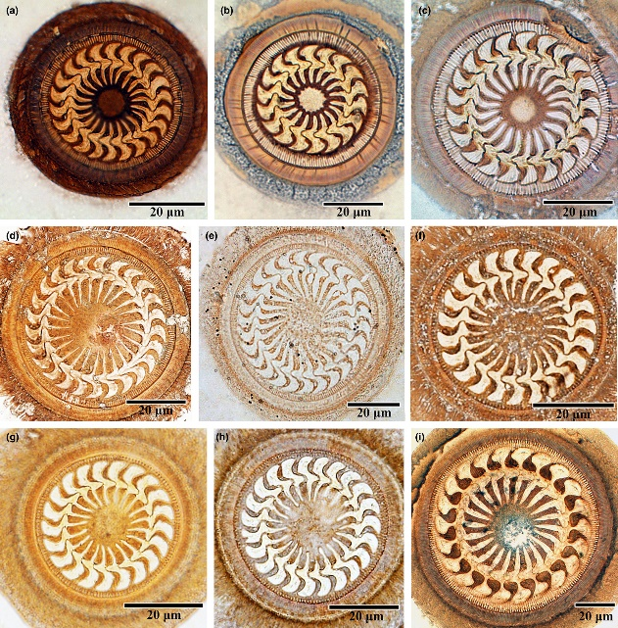
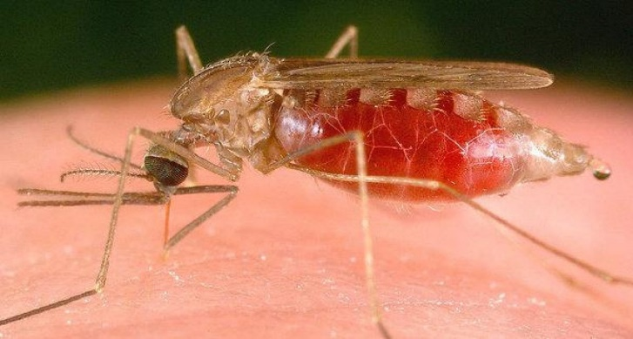
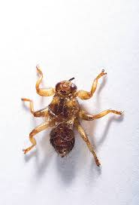
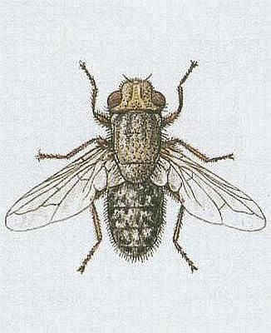
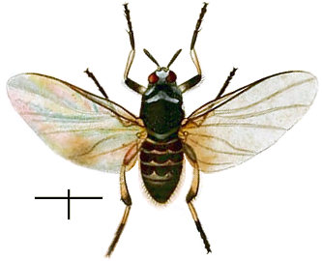
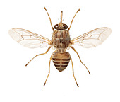
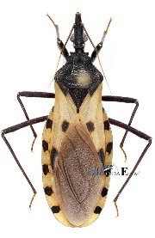
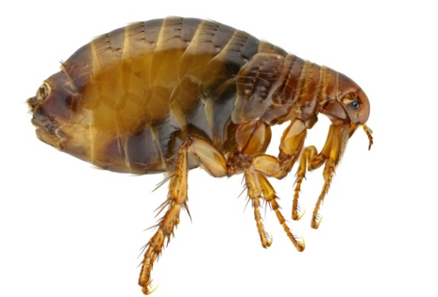
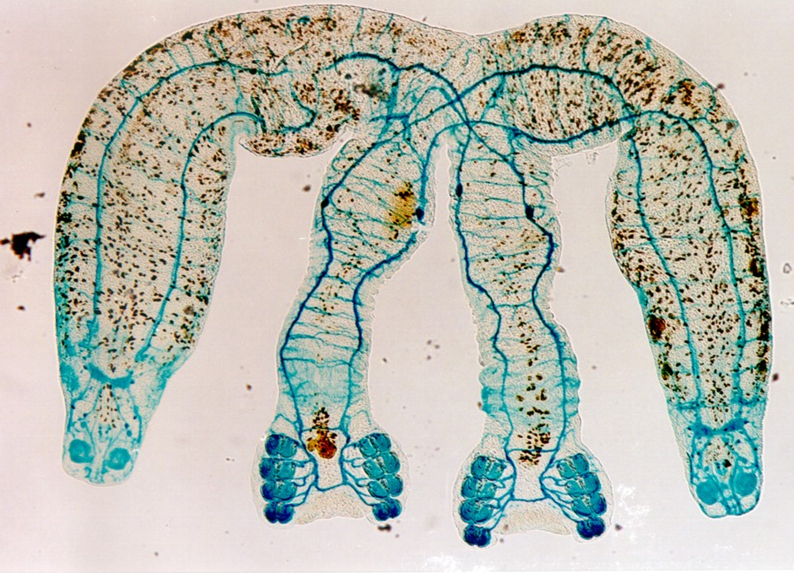
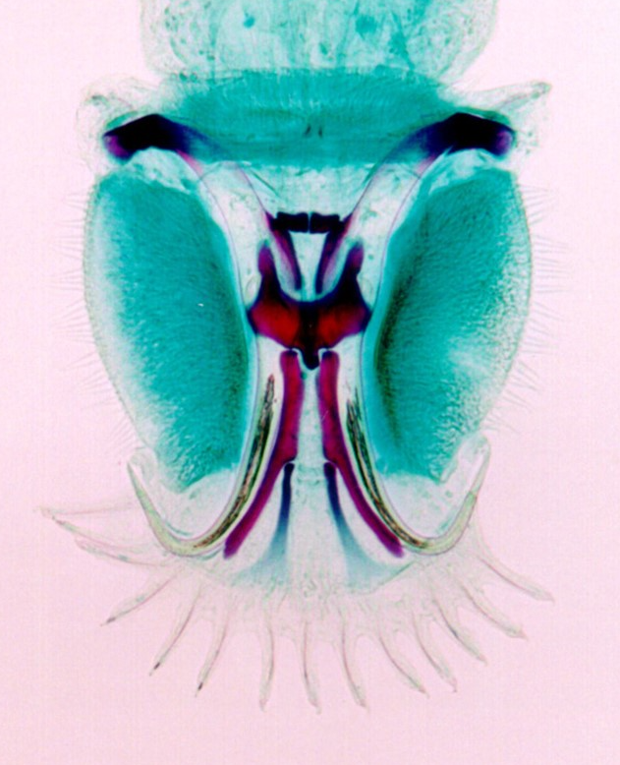
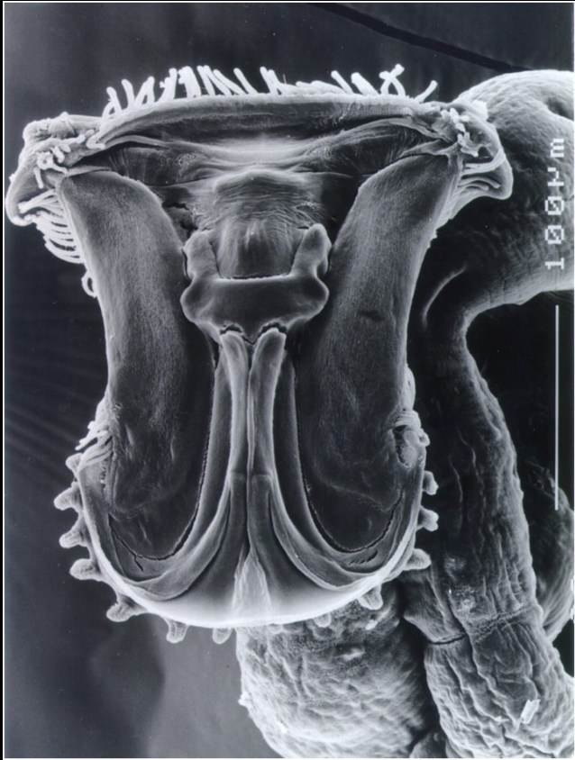
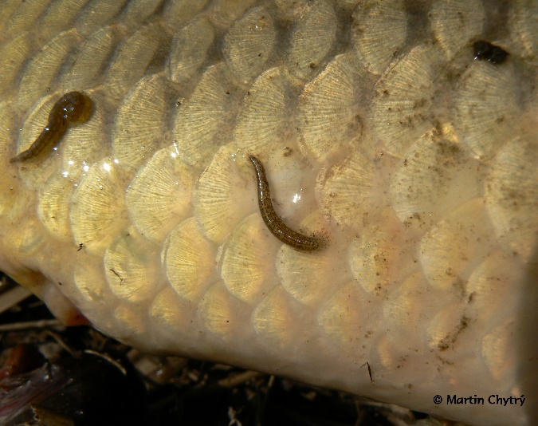
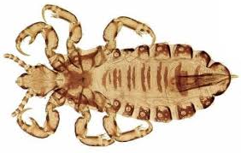
Ektoparaziti

Slide 12
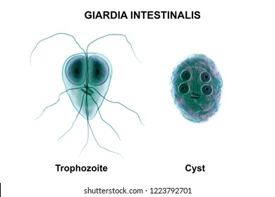
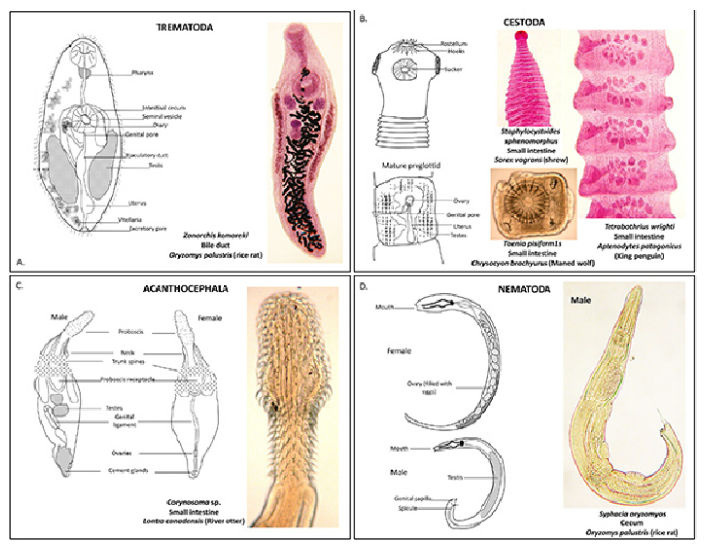
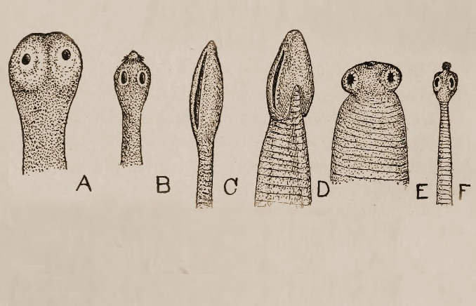


Endoparaziti
Střevní (Entamoeba histolytica, Trematoda, Cestoda)
Krevní – a) v plasmě (Trypanosoma)
b) v krvinkách (Plasmodium)
3) Kavitární – Entamoeba gingivalis,
Trichomonas vaginalis
4) Tkáňoví – a) intracelulární (Toxoplasma gondii,
Leishmania)
b) Epicelulární (Giardia intestinalis)
c) Intercelulární (Myxosporidia)
Ektopická lokalizace – Paragonimus westermani

Slide 13


Endoparaziti - střevní
Fasciola hepatica
Dracunculus medinensis

Slide 14



Paraziti krevní v plasmě versus v krvinkách
Trypanosoma brucei gambiense
Babesia bigemina

Slide 15


Paraziti kavitární – v tělních dutinách
Trichomonas vaginalis
(ve vagině žen a v uretře mužů)
Polystomum integerinum
(v kloace žab)

Slide 16







Paraziti tkáňoví intracelulární versus intercelulární
Leishmania spp.
Myxobolus cerebralis

Slide 17



Podle vazby na hostitele
Obligatorní – celý svůj život parazitují (motolice, tasemnice)
Fakultativní – parazitují pouze příležitostně (pijavka lékařská)

Slide 18







Obligátní versus fakultativní
Trichinella spiralis
Hirudo medicinalis

Slide 19




Podle časového úseku v životním cyklu kdy parazitují
Permanentní – celý ŽC parazitují (Plasmodium)
Temporární – parazitují pouze občas – příjem potravy (Argulus, Anopheles, Culex, Ixodes)
Periodický parazitismus

Slide 20


Permanentní versus temporární
Pouze samička
parazituje
Plasmodium falciparum
Anopheles spp.

Slide 21




Periodický parazitismus
Parazitismus stádijní
a) larvální (glochidia mlžů, larvy dipter – myiasis)
b) imaginální – (komáři, muchničky)
2) Parazitismus generační (hádě ropuší – Rhabdias bufonis)

Slide 22



Periodický parazitismus larvální versus generační
Oestrus ovis
Hypoderma bovis
Rhabdias bufonis

Slide 23


Parazitismus larvální versus imaginální
Trombiculidae
Simulium spp.

Slide 24




Podle způsobu rozmnožování
Mikroparaziti – množí se na/v
hostiteli (viry, bakterie, houby, prvoci)
Makroparaziti - vyvíjejí a rostou
na/v hostiteli (helminti, členovci)

Slide 25
Mikroparaziti versus makroparaziti
Dělení z hlediska životních strategií: mikroparaziti a makroparaziti
Nikoliv podle velikosti, ale podle toho, zda hostiteli způsobená patologie závisí na množství infikujících patogenů:
U makroparazitů míra poškození hostitelského organismu závisí na počtu parazitů, kteří hostitele infikovali.
U mikroparazitů stupeň poškození hostitelského organismu více-méně nezávisí na počtu parazitů, kteří hostitele infikovali, tedy na infekční dávce.
V rámci životního cyklu jednoho parazita můžeme najít obě tyto životní strategie: např. motolice v plži je mikroparazit, v definitivním hostiteli makroparazit
Adult - hermafrodit
Sexuální reprodukce
Sporocysty, redie
partenogeneze

Slide 26


Mikroparaziti versus makroparaziti
Cryptosporidium parvum
Clonorchis sinensis

Slide 27
Mikroparaziti versus Makroparaziti
Mikroparaziti
množí se v těle svého hostitele, obvykle v jeho buňkách
většinou nemají vytvořena specifická infekční stadia
onemocnění probíhá akutně a končí buď smrtí hostitele, nebo jeho uzdravením současně se
vznikem imunity proti reinfekci.
Makroparaziti
ve svém hostiteli rostou, ale
rozmnožují se vytvářením nakažlivých stadií, která jsou z těla hostitele uvolňována a infikují nového hostitele,
infekce je chronická s mortalitou spíše nevýznamnou.
často jsou mezibuněční (u rostlin), nebo žijí v tělních dutinách.

Slide 28


Mikroparaziti přímý přenos versus nepřímý přenos
Entamoeba histolytica
(říší se cystami)
Plasmoium falciparum
(přenos vektorem)

Slide 29


Makroparaziti přímý přenos versus nepřímý přenos
Pediculus humanus
(přenos kontaktem)
Onchocerca volvulus
(přenos vektorem)

Slide 30
Podle životní strategie: „r“ versus „K“
„r“ strategie
„K“ strategie

Slide 31
Typy strategií živočichů - obecně
r -specialisti
K - specialisti
Relativně drobných rozměrů
Rychlý růst populace
Vysoký biotický potenciál
Časné rozmnožování
Relativní krátkověkost
Rozmnožují se jen jednou
Malá kompetice
Schopnost rychlého šíření
Malé schopnosti homeostázy
v nevyvážených systémech
(hlodavci, mšice, perloočky)
Relativně větších rozměrů
Pomalý růst populace
Malý biotický potenciál
Pozdní rozmnožování
Relativní dlouhověkost
Opakované rozmnožování
Silná kompetice
Slabší schopnost šíření
Menší dynamika populace
Velká homeostáza
Vyvážené ekosystémy
(velcí kopytníci tropů)

Slide 32


Podle životní strategie: „r“ versus „K“
Dacylogyrus spp. Gyrodactylus spp.
Eudiplozoon nipponicum

Slide 33


Živorodý Gyrodactylus: typický „r“ stratég
Živorodost: partenogenetická polyembryonie
Princip uložení embryí v děloze mateřského jedince

Slide 34








Vejcorodý Eudiplozoon: typický „K“ stratég
+

Slide 35





Podle typu životního cyklu
Monoxenní – (Eimeria tenella, Enterobius vermicularis)
Heteroxenní – Toxoplasma gondii, Sarcosystis tenella, Fasciola hepatica)
Dixenní
Trixenní
Tetraxenní
Monoxenní Dixenní Trixenní

Slide 36

Monoxenní paraziti
Trichomonas vaginalis
(přenos kontaktem)
Trichuris trichiura
(šíří se vajíčky)

Slide 37


Heteroxenní paraziti
Dixenní Trixenní
Echinococcus granulosus
(přenos troficky)
Ixodes ricinus
(šíří se kontaktem)

Slide 38


Biohelminti versus Geohelminti
Linguatula serrata
(přenos troficky)
Srongyloides stercoralis
(Invazní larva L3)

Slide 39


Životní cyklus akvatický versus terestrický
Neoechinorhynchus rutili
(trofický přenos)
Macracanthorhynchus hirudinaceus
(trofický přenos)

Slide 40


Životní cyklus přímý
Trichuris trichiura
(šíří se vajíčky)
Gasterophilus intestinalis
(přenos vajíčko – larva)

Slide 41


Životní cyklus nepřímý
2.Mz
3.Hostitel
DH
2.Hostitel
1.Mz
1.Hostitel
Paragonimus westermani
Ixodes ricinus

Slide 42


Autogenní versus allogenní
Echinococcus granulosus
Paragonimus westermani

Slide 43


Autogenní versus allogenní
Ascaris lumbricoides
Dracunculus medinensis

Slide 44


Podle způsobu výživy
Stenofágní (monofágní) živí se na jednom druhu hostitele – specialista
Euryfágní (polyfágní) – živí se více druzích hostitelů – generalista
Specifičnost cizopasníka

Slide 45



Stenofágní versus euryfágní
Dactylogyrus vastator
Toxoplasma gondii

Slide 46



Generalisti versus specialisti
Raphidascaris acus
Gyrodactylus cyprini

Slide 47


Primární versus oportunní
Oportunní parazitózy:
Pneumocystis carini
Cryptosporidium parvum
Toxoplasma gondii
Giardia lamblia
Blastocystis hominis
Naegleria fowleri
Acanthamoeba spp.
Entamoeba histolytica
Isospora belli
Cyclospora cayetanensis
Microsporidia
Balandidium coli
Strongyloides stercoralis
Sarcoptes scabei
Demodex foliculorum
Encephalitozoonosis
(AIDS/HIV)
Schistosoma mansoni
Pneumocystis carini

Slide 48





Koinobiont versus Idiobiont
Koinobiont - parazit, který svému hostiteli po určitou dobu povolí další vývoj (např. Sacculina)
Idiobiont - parazit, který svému hostiteli znemožní další vývoj (typicky parazitoid napadající imobilní stadia – vajíčka, kukly.

Slide 49








Biotrofní versus Nekrotrofní
imago
hálka
kukla
Rhopalomyia solidaginis
(mšice)
Lucilia caesar
(masařka)

Slide 50






Holoparaziti versus Hemiparaziti
HOLOPARAZITI
(úplní/obligátní paraziti)
Organické i anorganické látky
Nemají chlorofyl
Zcela závislí na hostiteli
Na povrchu hostitele
Listy i kořeny redukovány
Haustoria do floému a i do xylému
Příklady:
  Záraza (kořeny lučních rostlin)
  Podbílek (kořeny listnatých dřevin)
  Kokotice (na jeteli aj.)
HEMIPARAZITI
(polo/fakultativní paraziti)
Voda a minerální látky
Zelené, částečně schopné fotosyntézy
Místa s dostatkem světla
Haustoria buď jen do xylému nebo jen do floému a pak kořeny v půdě
Příklady:
  Jmelí, Ochmet (do xylému)
  Světlík, černýš, všivec (do floému)
Kokotice evropská
Jmelí bílé evropské
Záraza šupinatá

Slide 51
Biotrofní versus Nekrotrofní
Biotrofní parazité - nejvíce specializovanými parazity jsou ti, jejichž přítomnost hostitel toleruje a jejichž přítomnost nevyvolává silnou reakci. Příkladem mohou být mšice, ty sají asimiláty ze sítkovic, které zůstávají stále aktivní.
Mnozí biotrofní parazité však vyvolávají novou změnu ve vývoji hostitele. Zástupci řádů dvoukřídlých (Cecydiomydae) a blanokřídlých (Cynipidae) kladou vajíčka do tkáně hostitele, která reaguje obnoveným růstem – tvoří se hálky.
Přítomnost parazita stačí, aby začal morfogenetický proces, který může pokračovat i v nepřítomnosti vyvíjející se larvy. Protože součástí procesu je přenos plasmidů, parazit dokáže způsobit genetickou změnu hostitelské buňky.
U unitárních organismů patří mezi reakce na parazity změna chování hostitele, která zvyšuje možnosti přenosu parazita. Například strunovec vodní Gordius, cizopasí na kudlankách nábožných . Tento červ má část svého životního cyklu závislou na vodním hostiteli. Nakažená kudlanka se projevuje jako hydrofil a tím je zajištěno, že se parazit dostane do vodního prostředí.
Úspěšnost biotrofního parazita je závislá na tom, jak účinným konkurentem je v boji o zdroje, který vede s částmi hostitele na kterém parazituje. Touto vnitřní konkurencí snižuje délku života, plodnost a růst hostitele.

Slide 52
Biotrofní versus nekrotrofní
Nekrotrofní parazité se zřídka specializují na jednotlivé hostitele, napadají mnoho druhů. Jejich nároky na zdroj jsou nízké, často se dají pěstovat na jednoduché umělé kultivační půdě.
Reakce hostitele na nekroparazity je značně omezená – svědčí to o slabých obranných schopnostech hostitele. Rostliny často reagují shazováním napadených listů (tolice vojtěška po napadení Pseudopeziza medicaginis), nebo vytvářením zvláštních přepážek a zábran, které infekci izolují.
Pokud jsou hostitelé modulární organismy, nekroparazit často zničí část, nikoliv celého hostitele – může zvýšit rychlost přirozené mortality listů rostliny, zatímco zbytek rostliny zůstává naživu a vyvíjejí se části nové.
Nekroparazité jsou detritivorními organismy, protože svého hostitele mohou usmrtit a zároveň mají přístup ke zdrojům jeho mrtvého těla jako první. Příkladem může být australská bzučivka Lucilia. První napadení hostitele je směřováno na živého hostitele, na nějž jsou nakladena vajíčka. Larvy se vyvíjejí a poškození vede ke smrti hostitele. Při další kolonizaci je druh Lucilia už spíš detritivorem než parazitem.

Slide 53







Přenos horizontální (h) versus vertikální (v)
Transplacentární
přenos (v)
Horizontální
přenos (h)
Transovariální přenos (v)
vajíčko
Transtádiální
přenos (v)
larva
Transplacentární
přenos (v)
Transtádiální
přenos (v)
Theileria spp.
Horizontální
přenos (h)
imago
Transtádiální přenos (v)
nymfa

Slide 54
Životní cyklus parazita

Slide 55


Slide 56
Typologie životních cyklů – použitá kritéria
Kritéria použité typologie:
Přítomnost či absence sexuálního rozmnožování
Přítomnost či absence asexuálního rozmnožování
Změna a počet hostitelů (mezihostitelů)
Vnitřní akumulace potomků a to buď díky sexuálnímu nebo asexuálnímu rozmnožování
Zda existuje či ne aktivní nebo klidové (quiescentní) či volné žijící stádium

Slide 57
Typologie životních cyklů parazitů
Pouze jeden hostitel bez asexuálního množení a vnitřní akumulace (Monogenea, Trematoda a mnoho Nematodů např. Ascaris spp, Tasemnice – Hymenolepis nana – autoinfekce, Eugregarinida).
Životní cyklus bez sexuální reprodukce, ale, s asexuální multiplikací a vnitřní akumulací (Améba: Entamoeba histolytica)
Životní cyklus s asexuálním a sexuálním rozmnožováním, ale bez změny hostitelů ale s vnitřní akumulací (Kokcidie: Eimeria spp; Isospora spp)
Životní cyklus s asexuálním a sexuálním rozmnožováním, ale bez změny hostitelů a bez vnitřní akumulace (Hlístice: Strongyloides westeri, S. stercoralis, Rhabditis spp)
Paraziti se sexuální fází (ŽC) v jednom hostiteli (DH) a larválním vývojem ale bez asexuálního množením a bez akumulace v mezihostiteli (Mz);(Tasemnice: T. solium, T. saginata, Dypidium caninum, Hlístice: Dracunculus medinensis, Wuchereria bancrofti, většina vrtejšů)
Asexuální reprodukce s vnitřní akumulací, ale bez sexuální fáze a vnějšího stádia (Flagelata: Trypanosomidae, Apicomlpexa: Piroplasmidae)
Životní cyklus s dvojí změnou hostitele, ale bez akumulace (Acanthoce phala: Corynosoma stramosum)
Životní cyklus mající jednoho hostitele, ale bez vnitřní akumulace (Tasemnice: T.crasiceps, Mesocestoides corti, Echinoccocus granulosus, Motolice: Fasciola hepatica)
Životní cyklus se třemi hostiteli (Motolice: Paragonimus westermani)
Životní cyklus se čtyřmi hostiteli (Motolice: Alaria alata)

Slide 58
Životní a vývojové cykly motolic

Slide 59

Typy vývojových cyklů motolic

Slide 60

Děkuji za pozornost !

